Slide 2
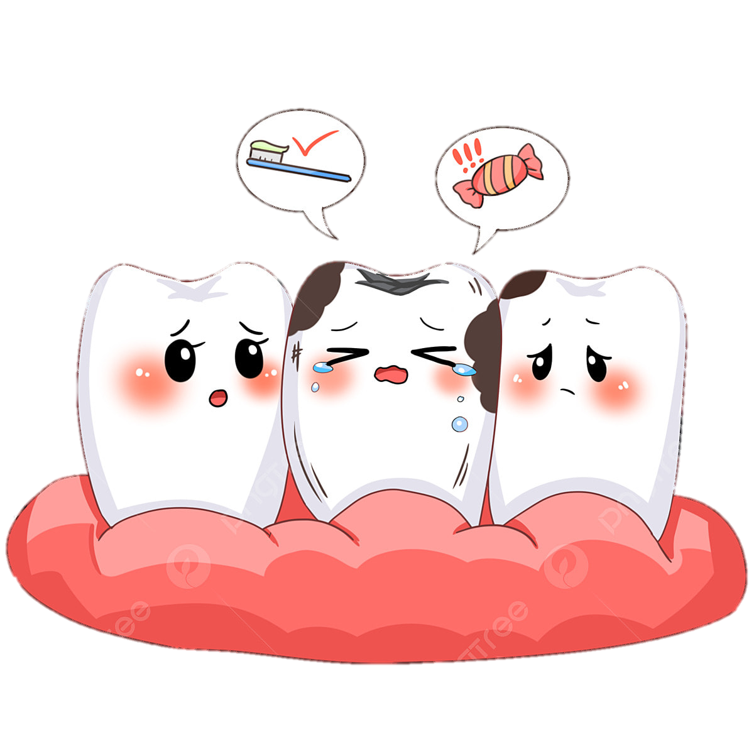
Nêu một số nguyên nhân gây ra bệnh sâu răng.

Slide 3
Nêu các biện pháp phòng tránh bệnh sâu răng.

Slide 4
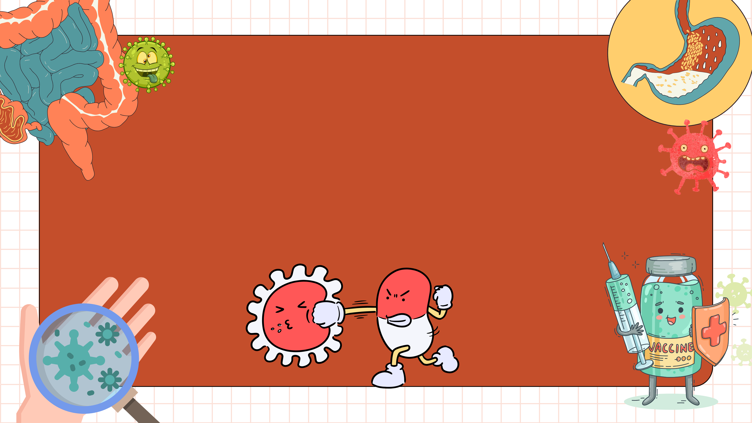

Slide 7
Tác nhân gây ra bệnh tả là gì?
Tác nhân gây ra bệnh tả là vi khuẩn tả.

Slide 8
Bệnh tả được lây qua đường nào?
Bệnh tả được lây qua đường tiêu hoá.

Slide 9
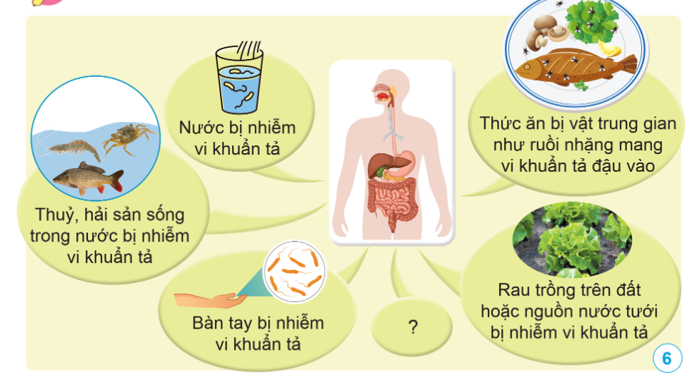
1. Nêu nguyên nhân có thể gây bệnh tả ở người.

Slide 10
Kể một số nguyên nhân khác có thể làm tăng nguy cơ mắc bệnh tả.

Slide 11
2. Nêu một số biểu hiện thường gặp ở người bị bệnh tả.

Slide 12
Vi khuẩn tả xâm nhập vào cơ quan tiêu hoá của con người trong các trường hợp: uống nước bị nhiễm vi khuẩn tả, ăn các thuỷ hải sản có chứa vi khuẩn tả chưa được nấu chín; ăn rau sống được trồng trên đất hoặc nguồn nước tưới bị nhiễm vi khuẩn tả, ăn thức ăn bị vật trung gian như ruồi nhặng mang vi khuẩn tả đậu vào; bàn tay bị nhiễm vi khuẩn tả không được rửa sạch trước khi ăn.

Slide 13
Khi vào đến ruột, vi khuẩn tả gây rối loạn chức năng tiêu hoá gây ra bệnh tả làm người bệnh có những biểu hiện như: đầy bụng và sôi bụng, nôn, tiêu chảy nhiều lần, mất nước,...

Slide 17
Nêu những nguyên nhân gây ra bệnh tả.

Slide 18
